Slide 1
ĐỒ ÁN MÔN HỌC CÔNG NGHỆ XML VÀ ỨNG DUNG QUẢN LÝ KHÁCH SẠN 2 THIẾT KẾ GIAO DIỆN (CẬP NHẬT)
TRƯỜNG ĐẠI HỌC KHOA HỌC TỰ NHIÊN
KHOA CÔNG NGHỆ THÔNG TIN
THỰC HIỆN: ĐẶNG VĂN QUỐC HÂN – 1312179
GVLT: THẦY NGUYỄN TIẾN HUY

Slide 2
GIẢI PHÁP NGƯỜI DÙNG
INTERNET
Ứng dụng quản lý TIẾP TÂN
Ứng dụng quản lý KHÁCH SẠN
Ứng dụng quản lý KHU VỰC
Quản lý PTP
Tra cứu PTP theo ngày, tháng, loại phòng, họ tên khách hàng
Thay đổi giá phòng
Báo cáo thống kê doanh thu (BM2, BM3)
Tra cứu PTP theo tháng, khu vực, họ tên khách hàng
Báo cáo thống kê doanh thu (BM2, BM3)
Tra cứu PTP theo ngày, tháng, loại phòng, họ tên khách hàng
Các nhóm người dùng quản lý sẽ có ứng dụng riêng cho mình trên máy làm việc (desktop) và có thể sử dụng chức năng tra cứu trên bất kỳ máy tính hay điện thoại nào có kết nối internet.

Slide 3
GIẢI PHÁP NGƯỜI DÙNG
INTERNET
WEB BROWSER
MOBILE CLIENT
Tra cứu trạng thái của các phòng
Các nhóm người dùng bên ngoài sẽ có ứng dụng riêng để sử dụng chức năng tra cứu thông tin trạng thái của các phòng trong khách sạn XYZ

Slide 4



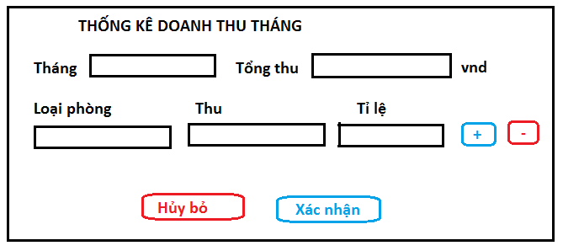
GIAO DIỆN QUẢN LÝ KHÁCH SẠN
Giám đốc: Nguyễn Văn Tèo
SĐT: 099 9999999
Email: teo@mail.com
Thống kê doanh thu tháng
Thống kê doanh thu năm
Thay đổi đơn giá thuê
Tra cứu

Slide 5
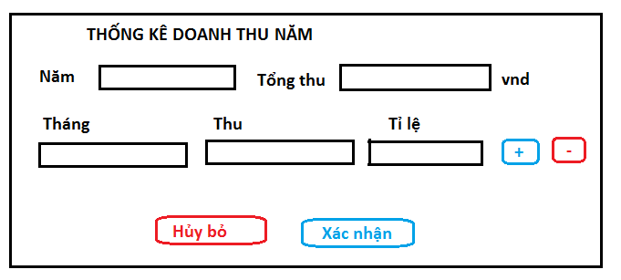
GIAO DIỆN QUẢN LÝ KHÁCH SẠN
Giám đốc: Nguyễn Văn Tèo
SĐT: 099 9999999
Email: teo@mail.com
Thống kê doanh thu tháng
Thống kê doanh thu năm
Thay đổi đơn giá thuê
Tra cứu

Slide 6
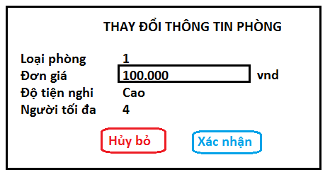
GIAO DIỆN QUẢN LÝ KHÁCH SẠN
Giám đốc: Nguyễn Văn Tèo
SĐT: 099 9999999
Email: teo@mail.com
Thống kê doanh thu tháng
Thống kê doanh thu năm
Thay đổi đơn giá thuê
Tra cứu

Slide 7
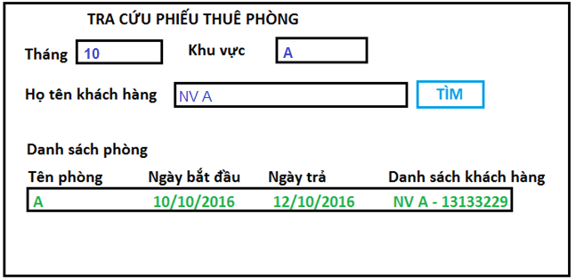
GIAO DIỆN QUẢN LÝ KHÁCH SẠN
Giám đốc: Nguyễn Văn Tèo
SĐT: 099 9999999
Email: teo@mail.com
Thống kê doanh thu tháng
Thống kê doanh thu năm
Thay đổi đơn giá thuê
Tra cứu

Slide 8






GIAO DIỆN TIẾP TÂN
Tiếp tân: Nguyễn Thị Mắm
Khu vực: A
A-01-004
Phòng có người thuê
Tên phòng
A-01-004
Ngày thuê
Ngày trả dự kiến
Ngày trả
Phòng đang chọn
10/11/16
13/11/16
Phòng trả hôm nay
Danh sách khách hàng
CMND
Họ tên
1919123123
Lê Thị Tươi
+
-
Phòng trống

Slide 9
GIAO DIỆN TIẾP TÂN
Tiếp tân: Nguyễn Thị Mắm
Khu vực: A
A-01-004
Phòng có người thuê
Tên phòng
A-01-004
Ngày thuê
Ngày trả dự kiến
Ngày trả
Phòng đang chọn
10/11/16
13/11/16
Phòng trả hôm nay
Danh sách khách hàng
CMND
Họ tên
1919123123
Lê Thị Tươi
+
-
Phòng trống

Slide 10





GIAO DIỆN TIẾP TÂN
Tiếp tân: Nguyễn Thị Mắm
Khu vực: A
KHU VỰC PHÒNG
A-01-001
A-01-002
A-01-003
A-01-004
A-01-005
A-02-001
A-02-002
A-02-003
A-02-004
A-02-005

Slide 11

GIAO DIỆN QUẢN LÝ KHU VỰC
Quản lý: Nguyễn Văn Tí
SĐT: 099 9999990
Email: ti@mail.com
Thống kê doanh thu tháng
Thống kê doanh thu năm
Tra cứu

Slide 12
GIAO DIỆN QUẢN LÝ KHU VỰC
Quản lý: Nguyễn Văn Tí
SĐT: 099 9999990
Email: ti@mail.com
Thống kê doanh thu tháng
Thống kê doanh thu năm
Tra cứu

Slide 13
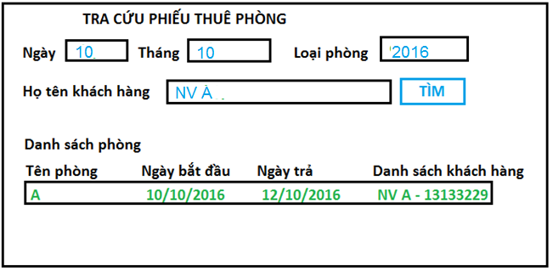
GIAO DIỆN QUẢN LÝ KHU VỰC
Quản lý: Nguyễn Văn Tí
SĐT: 099 9999990
Email: ti@mail.com
Thống kê doanh thu tháng
Thống kê doanh thu năm
Tra cứu

Slide 14
GIAO DIỆN WEB BROWSER
A-01-004
Phòng có người thuê
Tên phòng
A-01-004
Trạng thái
Có người thuê
Phòng đang chọn
Phòng trả hôm nay
Phòng trống

Slide 15
GIAO DIỆN WEB BROWSER
KHU VỰC A
KHU VỰC B
KHU VỰC C
A-01-001
A-01-002
A-01-003
A-01-004
A-01-005
A-02-001
A-02-002
A-02-003
A-02-004
A-02-005

Slide 16
GIAO DIỆN MOBILE
KHU VỰC A
KHU VỰC B
KHU VỰC C
A-01-004
Trạng thái
Có người thuê
Phòng có người thuê
A-01-001
A-01-002
Phòng đang chọn
Phòng trả hôm nay
Phòng trống
A-02-001
A-02-002

